Slide 1
BÀI 12:SÓNG ÂM
(3 TIẾT)

Slide 2
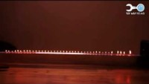
ỐNG NHẠC LỬA – SÓNG ÂM CỘNG HƯỞNG

Slide 3


I. Dao động và sóng
1. Dao động
Dao động là chuyển động qua lại quanh một vị trí cân bằng
Kẹp một đầu chiếc thước vào mặt bàn, dùng tay gảy đầu còn lại. Thấy thước chuyển động qua lại quanh một vị trí.

Slide 4

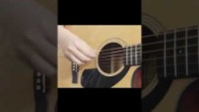


Tìm thêm ví dụ về dao động.
Ví dụ về dao động:
Khi gảy đàn, dây đàn dao động.
- Khi gõ trống, mặt trống dao động.

Slide 5

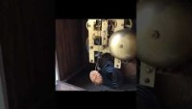

- Chuyển động của con lắc trong đồng hồ quả lắc
- Dao động khi em bé chơi xích đu.
2. Sóng
Sóng là sự lan truyền dao động trong môi trường
? Hãy tìm thêm ví dụ về sự truyền dao động tạo thành sóng.
Ví dụ: Khi cần rung dao động, mặt nước cũng dao động theo. Dao động này được lan truyền trên mặt nước tạo thành sóng.

Slide 6
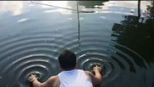
Cánh tay dao động làm hai quả bóng dao động, làm mặt nước dao động theo. Dao động này được lan truyền trên mặt nước toạ thành sóng nước hình tròn tâm là 2 quả bóng.

Slide 7
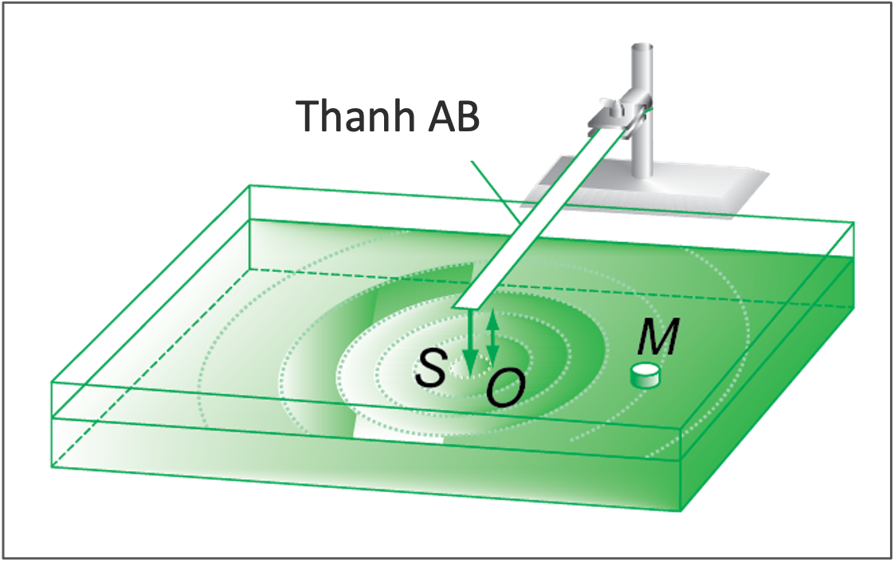
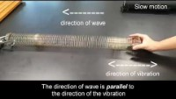
- Khi cho một đầu lò xo dao động thì dao động này cũng được dây lò xo truyền đi tạo thành sóng trên lò xo.

Slide 8
TIẾT 49
SÓNG ÂM

Slide 9

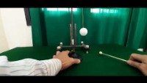
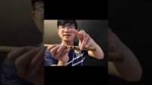
II. Nguồn âm
Nguồn âm là nguồn phát ra âm ,các nguồn âm đều dao động
Hình ảnh một số nguồn âm
Âm thoa dao động phát ra âm
Không khí trong ống sáo dao động phát ra âm

Slide 10


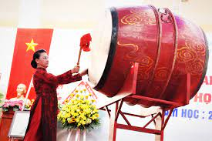
- Âm thanh phát ra từ màng loa
Dây đàn dao động phát ra âm
Mặt trống dao động phát ra âm
Thực hiện một số thí nghiệm sau
Dùng búa gõ nhẹ vào một nhánh âm thoa và lắng nghe. Ta thấy khi phát ra âm, âm thoa cũng có sự rung động nhẹ.

Slide 11
Gõ lên mặt trống, trống phát ra âm, đồng thời mặt trống rung.

Slide 12


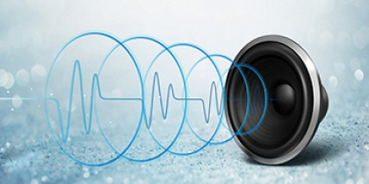
III. Sóng âm
Sóng âm là sự lan truyền dao động của nguồn âm trong môi trường
Màng loa dao động làm cho lớp không khí tiếp xúc với nó dao động (nén, dãn). Cứ thế các dao động này truyền tới tai làm cho màng nhĩ dao động

Slide 13
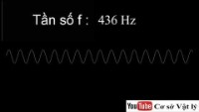
III. Sóng âm
Trải nghiệm Nghe các tần số của âm thanh từ 20Hz đến 20000Hz

Slide 14
TIẾT 3

Slide 15

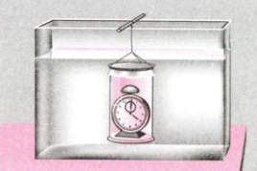
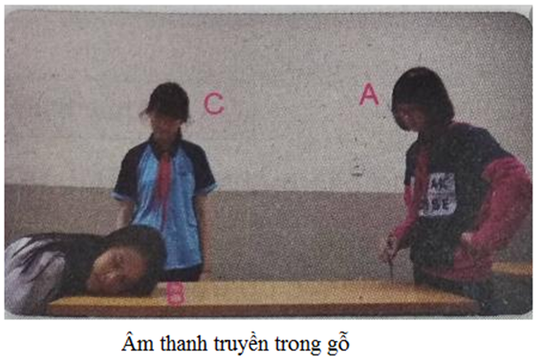
IV. Các môi trường truyền âm
Sóng âm truyền được trong các môi trường rắn, lỏng, khí.
Sóng âm không truyền được trong môi trường chân không .

Slide 16
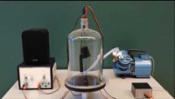
IV. Các môi trường truyền âm
Sóng âm không truyền được trong môi trường chân không .

Slide 17



Slide 18
LUYỆN TẬP
Câu 1: Những điều nào sau đây là sai khi nói về nguồn gốc âm thanh
Âm thanh được phát ra từ các vật dao động
A
Khi vật dao động, ta luôn có thể nghe được âm thanh phát ra từ vật đó
B
Âm thanh có thể phát ra từ các vật cố định (không dao động)
C
Tất cả các vật được xem là nguồn âm thì đều có thể phát ra âm thanh
D

Slide 19
Câu 2: Hộp đàn trong các đàn ghita, violong... có tác dụng gì là chủ yếu?
A
Để tạo kiểu dáng cho đàn
B
Để khuếch đại âm do dây đàn phát ra
C
Để người nghệ sỹ có chỗ tì khi đánh đàn
D
Để người nhạc sỹ vỗ vào hộp khi cần thiết

Slide 20
Câu 3: Âm thanh được phát ra trong những trường hợp nào sau đây:
Chiếc sáo mà người nghệ sỹ đang thổi trên sân khấu
A
Chiếc âm thoa đặt trên bàn
B
Cái trống để trong sân trường
C
Cái còi trọng tài đá bóng đang đeo trên cổ
D

Slide 21
Câu 4: Khi gõ vào chiếc âm thoa, âm thanh phát được ra khi nào?
Ngay khi gõ vào âm thoa
A
Khi âm thoa dao động
B
Khi âm thoa dao động
Khi âm thoa thôi không dao động
C
Không có âm thanh
D

Slide 22
Câu 5:Người ta chọn kim loại có tính đàn hồi tốt để làm âm thoa vì:
A
C
B
D
làm cho âm thoa đẹp hơn
làm cho âm thoa có thể dao động lâu hơn
làm cho âm thoa cứng hơn
làm cho âm thoa ít dao động hơn
làm cho âm thoa có thể dao động lâu hơn

Slide 23
Câu 6:Chuyển động như thế nào được gọi là dao động.
A
Chuyển động theo một đường tròn
Chuyển động lặp đi lặp lại quanh một điểm nào đó
B
Chuyển động lặp đi lặp lại quanh một điểm nào đó
C
Chuyển động của vật được ném lên cao
D
Chuyển động theo một đường cong

Slide 24
A
chất lỏng
Câu 7 :Âm thanh không thể truyền trong
B
chất rắn.
chất khí.
C
chân không.
D
chân không

Slide 25

HƯỚNG DẪN VỀ NHÀ
Ôn tập lại các kiến thức cơ bản đã học
Xem trước bài 13: Độ to và độ cao của âm
Làm bài tập trong SBT

Slide 26



xin cam ƠN CAC EM HOC SINH
Chúc các em luôn học giỏi

